Slide 1
生成函数
入门超经典，简单快乐入门
mjt

Slide 2
生成函数
沙发放到
sfafd

Slide 3
前置知识
泰勒展开：
麦克劳林公式：
多项式乘法，牛顿迭代，多项式取对数，exp，开根，除法等。

Slide 4
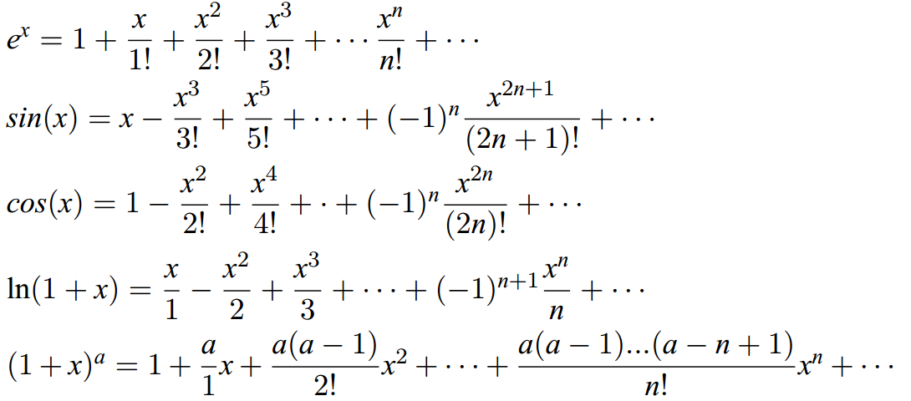
常见的泰勒展开式

Slide 5

普通型生成函数
对于一个序列{a0,a1,a2,a3…}，把它们放到多项式里表示出来，使它们可以利用多项式的优美的性质进行一系列的操作。（个人口胡）
对于上述序列，构造其生成函数为
所以生成函数是可以表示序列的。

Slide 6

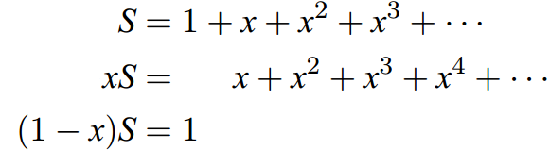
常见的普通型生成函数
证明：
或者通过泰勒公式的展开，也能得到证明：

Slide 7


常见的普通型生成函数

Slide 8



序列->生成函数
前面知道生成函数可以表示序列，现在给定一个序列，求生成函数。
求序列{1,0,1,0,1,0…}的生成函数。
求序列{0,2,4,6,8…}的生成函数。
求序列{1,3,5,7,9…}的生成函数。

Slide 9

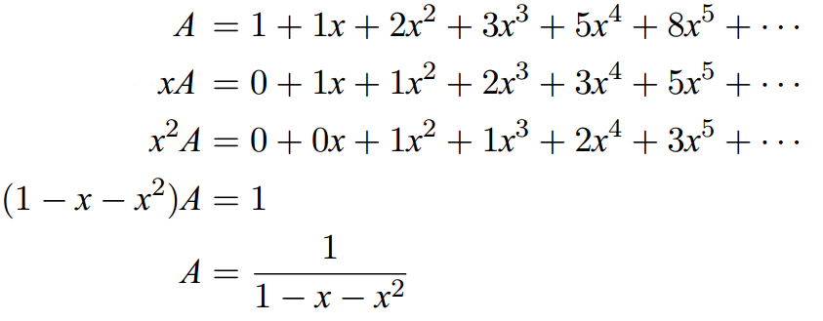
线性递推
Fibonacci

Slide 10
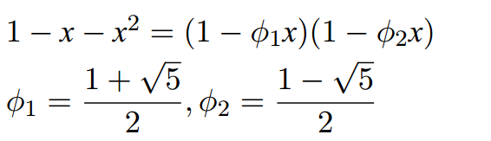

线性递推
得到通项公式：

Slide 11

线性递推
类似的可以求出
也可以是两个递推式，相当于解一个方程。

Slide 12
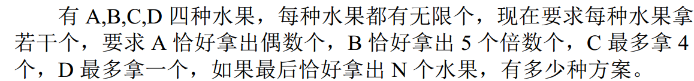
取水果

Slide 13


取水果
分别构造它们的生成函数，乘起就是答案的生成函数。
=
其对应的序列就是{1,2,3,4,5…},取n个就是n+1

Slide 14

指数型生成函数
普通型生成函数常用来解决无标号的问题，指数型生成函数则是解决有标号的问题。例如求排列。
形如

Slide 15

常见的指数型生成函数

Slide 16
普通型生成函数与指数型生成函数
给定一些数字1可以拿三次，2可以拿两次，3可以拿一次，拿三个数出来的方案数。
(1+x+x²+x³)(1+x+x²)(1+x)
x³的系数 6就是答案。
拿出三个数构成的排列数。
(1+x+x²/2!+x³/3!)(1+x+x²/2!)(1+x)
x³的系数为19/6 ，*3!为答案，那么19为其答案。

Slide 17
常见模型
有一些1*n骨牌，（不同的骨牌可能长度相等），每个可以无限使用，求用这些骨牌填充1*m的方格的方案数。
取一个的话A = (x0+a₁x^{b1}+a₂x^{b2}+a₃x^{b3}+…)，b为集合中出现的长度，a为这个长度出现的次数。
取两个A *A
…
答案为加起来A+A²+A³+…，即1/(1-A)

Slide 18

常见模型
有一些骨牌，每个骨牌有其长度（不同的骨牌可能长度相等），每个可以无限使用，求构成长度为n的方案数 。
与上面相比，要求的是从排列变成了集合，除以n!即答案。
例如在上面(3,4,5)和(4,3,5)是两种情况，现在则是一种。
所以

Slide 19
开心题

Slide 20
HDU 2065 红色病毒

Slide 21
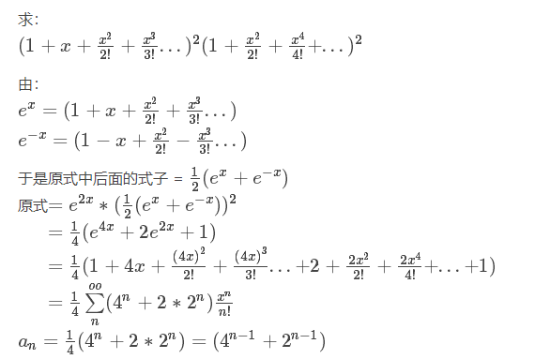
HDU 2065 红色病毒

Slide 22
Bzoj 3771 Triple
n个斧头，每个斧头的价值都不同，可以取1个，2个，3个斧头组成不同的价值，求每种价值有多少种组成方案（顺序不同算一种）
(a,b)与(b,a)算一种。

Slide 23
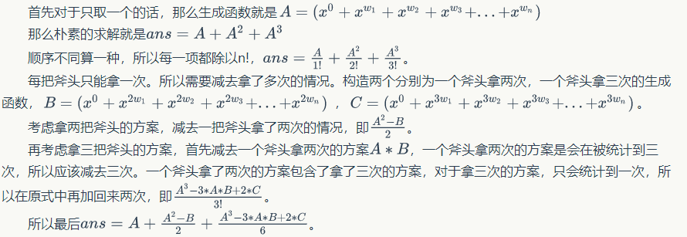
Bzoj 3771 Triple

Slide 24
Bzoj 3456: 城市规划
求 n 个点的有标号无向联通图 (无重边，自环)。

Slide 25
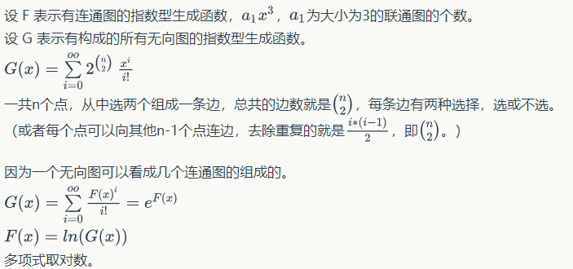
Bzoj 3456: 城市规划

Slide 26
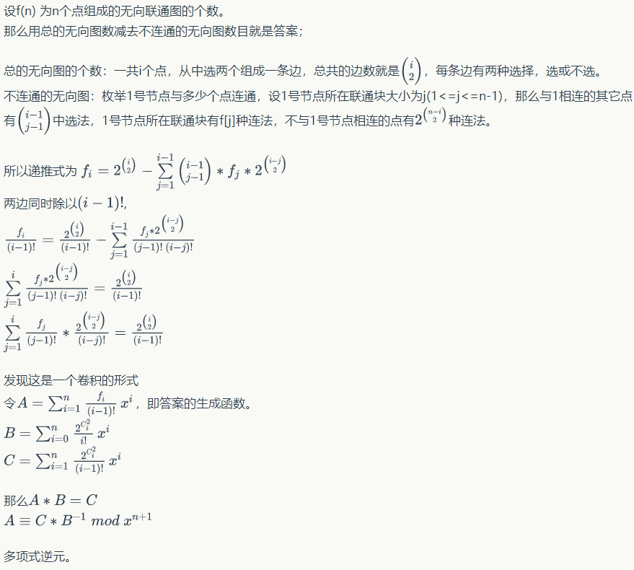
Bzoj 3456: 城市规划
另一种解法

Slide 27
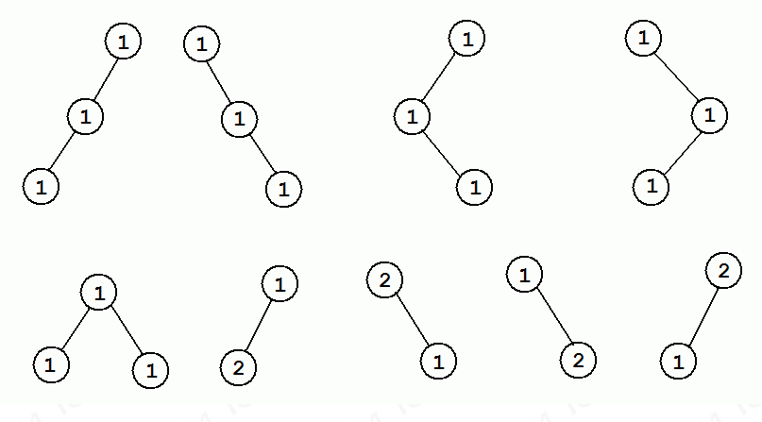
Bzoj 3625 小朋友和二叉树
给出一个大小为n的集合C；定义神犇二叉树为节点权值都在C中，定义一个二叉树的权值为所有节点的权值和。 求出权值和为s的，有多少个形态不同的神犇二叉树。对998244353取模；

Slide 28


Bzoj 3625 小朋友和二叉树
设 ,一个单点的生成函数，即判断一个权值是否可以独立存在。
设B(x),即答案函数，其中的i次方项权值和，系数就是的二叉树的个数。
一个二叉树可以有一个点和两个树组成，A为根节点权值生成函数，B为两个子树的生成函数。+1：x^0即空树也是存在的。

Slide 29
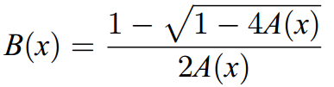
Bzoj 3625 小朋友和二叉树
答案：
多项式开根（牛顿迭代），多项式求逆。

Slide 30
没超链接的题
Dd = d₁d₂d₃… d_{n},是一个n十进制数，n位十进制数中求出现偶数个5的个数。

Slide 31
没超链接的题
An为n位十进制中出现偶数个5的个数，B为奇数的个数。
a_{n} = 9a_{n-1} + b_{n-1} , b_{n}= 9b_{n-1} + a_{n-1}
线性递推。

Slide 32
THANSK

